Slide 1
Gobierno Abierto Aspectos conceptuales básicos y casos Alejandro González Arreola

Slide 2
Objetivos de la sesión
Ofrecer elementos teórico-analíticos básicos del concepto de gobierno abierto a la luz de otros movimientos y tendencias de reforma/modernización de la administración pública con los cuales suele confundirse.
Ofrecer los marcos teórico-analíticos para conocer y analizar las condiciones bajo las cuales el paradigma de gobierno abierto se traduce en práctica gubernativo-administrativa.
Ofrecer y analizar experiencias prácticas nacionales e internacionales que ilustran la aplicación del paradigma de gobierno abierto en práctica gubernativo-administrativa.

Slide 3
Temas de la sesión (1)
Antecedentes y supuestos: el porqué del Gobierno Abierto
¿Qué es y qué no es el Gobierno abierto?
Diferencias y coincidencias con Datos Abiertos, Gobierno Electrónico y Transparencia
Hacia una definición de Gobierno Abierto
Alcances y tensiones del paradigma del Gobierno Abierto
La traducción del paradigma de Gobierno Abierto en práctica gubernativo-administrativa.
Los atributos político-institucionales para el Gobierno Abierto: la calidad institucional
Los atributos político-administrativos para el Gobierno Abierto: la calidad administrativa

Slide 4
Temas de la sesión (2)
Gobierno Abierto como medio y como fin
Políticas públicas para el Gobierno Abierto: conceptos y casos nacionales e internacionales.
Políticas públicas abiertas: conceptos y casos nacionales e internacionales.
El gobierno abierto desde las disciplina de las políticas públicas
La Alianza para el Gobierno Abierto
Reflexiones finales y resolución de caso

Slide 5
Temas de la sesión (1)
Antecedentes y supuestos: el porqué del Gobierno Abierto
¿Qué es y qué no es el Gobierno abierto?
Diferencias y coincidencias con Datos Abiertos, Gobierno Electrónico y Transparencia
Hacia una definición de Gobierno Abierto
Alcances y tensiones del paradigma del Gobierno Abierto
La traducción del paradigma de Gobierno Abierto en práctica gubernativo-administrativa.
Los atributos político-institucionales para el Gobierno Abierto: la calidad institucional
Los atributos político-administrativos para el Gobierno Abierto: la calidad administrativa

Slide 6
La emergencia del GA
Los regímenes políticos de la segunda mitad del siglo XX :
Estados sociales democráticos: EEUU, RU, Canadá, Francia, Alemania Occidental, etc.
Estados centralmente planificados: URSS, China, Alemania oriental, etc.
Estados pre-democráticos y pre-republicanos: Latinoamérica
Los tres compartían patrones similares (en diferentes grados) respecto a:
Rol del gobierno: agente central y único de la gobernación de las sociedades
Sociedad: ente disperso, amorfo que debía ser gobernado, administrado y controlado.
Correlato 1: la sociedad es entendida como parte fundamental del “problema” del ejercicio gubernativo, nunca vista como parte de la solución
Correlato 2: la conducción social se resuelve con dotar al gobierno de los instrumentos adecuados para ejercer mando y control sobre sus sociedades (legales, institucionales, administrativos, fiscales y policiales)
Correlato 3: No se requieren capacidades o recursos extragubernamentales, el gobierno se tiene a sí mismo y con ello le basta.

Slide 7
La emergencia del GA
Sin embargo, a finales del siglo XX los tres regímenes se cimbraron:
Estados sociales democráticos: crisis fiscales, menos estado, más participación privada y social; necesidad de hacer más con menos
Estados centralmente planificados: derrumbe y tránsito democratizador y libertario, menos estado, más participación privada y social
Estados pre-democráticos y pre-republicanos: ola democratizadora y libertaria, aunada a crisis fiscal, menos estado más participación privada y social
Creciente reivindicación autonómica de las sociedades respecto de sus gobiernos: emergencia de la sociedad civil organizada en sus distintas expresiones.
Revolución tecnológica (TICs) de finales del S. XX acelera proceso autonómico de sociedad y modifica la forma en la que ésta se relaciona entre sí y con el gobierno
Se reducen las asimetrías de información
Se facilita la interacción gobierno-sociedad más allá de los canales, formas y tiempos tradicionales

Slide 8
La emergencia del GA
Se modifica poco a poco el patrón de gobernanza:
El gobierno comienza a abandonar su ensimismamiento y autosuficiencia
Reconoce que más allá de las fronteras burocráticas existen capacidades, conocimientos, información y recursos
Para identificar y estructurar mejor los problemas públicos; para establecer alternativas de solución e implementarlas
Incluso en asuntos que el gobierno no quiere reconocer y abordar a falta de incentivos o conveniencia
O para vigilar que el gobierno se mantenga en la ruta trazada cuando se enfrentan resistencias por actores afectados

Slide 9
La emergencia del GA
La sociedad deja ser sólo parte del problema para ser también parte de la solución:
Ente con recursos significativos que puede colaborar con el gobierno para resolver problemas públicos; o bien
Ente que puede ejercer control sobre el gobierno para que haga o deje de hacer cosas que de otra forma no haría
Correlato 1: el gobierno requiere de nuevos instrumentos de conducción social, el mando y el control pierden eficacia
Correlato 2: el gobierno requiere de nuevos instrumentos de conducción social para aprovechar y canalizar las capacidades auto-organizativas de sus sociedades
Correlato 3: las prácticas de interacción de un gobierno con su sociedad pueden subutilizar el potencial y recursos en manos privadas; o bien, explotarlo cabalmente
El GA aborda los factores y atributos político-administrativos de los cuales depende la capacidad de un gobierno para relacionarse con sus ciudadanos y aprovechar al máximo el potencial y recursos que poseen

Slide 10
Temas de la sesión (1)
Antecedentes y supuestos: el porqué del Gobierno Abierto
¿Qué es y qué no es el Gobierno abierto?
Diferencias y coincidencias con Datos Abiertos, Gobierno Electrónico y Transparencia
Hacia una definición de Gobierno Abierto
Alcances y tensiones del paradigma del Gobierno Abierto
La traducción del paradigma de Gobierno Abierto en práctica gubernativo-administrativa.
Los atributos político-institucionales para el Gobierno Abierto: la calidad institucional
Los atributos político-administrativos para el Gobierno Abierto: la calidad administrativa

Slide 11
¿Qué es Gobierno Abierto?

Slide 12
¿Qué es Gobierno Abierto?
Transparencia
Datos Abiertos
Gobierno Electrónico
Gobierno Abierto
Rendición de cuentas
Colaboración
<
Co-creación
Control Ciudadano
Participación
Innovación

Slide 13
GOBIERNO ABIERTO: DEFINICIÓN Y ALCANCES

Slide 14
¿Qué es, y qué no es, Gobierno Abierto?
Gobierno Abierto vs Datos Abiertos
Década de los 70’s: la NASA crea un conjunto de estándares para facilitar el acceso a la comunidad científica a datos “duros” en resguardo de la NASA para facilitar investigación.
Las TICs aceleran la demanda por sets de datos para ser utilizados con otros fines.
Datos Abiertos: Conjunto de estándares técnicos orientados a facilitar el acceso de la comunidad a información que anteriormente se encontraba en forma de datos duros, dispersos y carentes de procesamiento alguno, con la finalidad de facilitar su reutilización por los particulares con la finalidad de agregar algún valor a los mismos, ya sea para fines económicos, sociales, científicos o culturales.

Slide 15
¿Qué es, y qué no es, Gobierno Abierto?
Dos lecciones relevantes del movimiento de Datos Abiertos
Su emergencia es previa a las TICs
Carece de toda vocación transformacional de la vida pública: suele concentrarse en información políticamente incontrovertible; prioriza datos con alto potencial de reutilización no de transformación de la gestión pública.
¿Es posible que existan datos abiertos sin gobierno abierto?
Ejemplos:
Datos abiertos para reducir mortalidad materna
Datos abiertos para cambiar el paradigma de atención a las enfermedades crónico-degenerativas en el IMSS

Slide 16
Ejemplo Datos Abiertos
Datos Abiertos para Reducir Mortalidad Materna
Antecedente: Adhesión de México a los Objetivos del Milenio (ODM) de la Organización de las Naciones Unidas (ONU) en el año 2000.
Objetivo: Lograr alcanzar la meta de reducción en la tasa de mortalidad materna en México que, a principios del siglo XXI, se había estancado.
Acciones realizadas
Agrupación de 400 bases de datos dispersas en una única gran base (BIG DATA) con la cual fue posible realizar estudios estadísticos complejos, resultando ser seis mil veces más precisos acerca de las variables que son determinantes para predecir la mortalidad materna que cualquier estudio previo realizado.
Gracias al uso de los datos abiertos, fue posible identificar 2 de las principales causas de la mortalidad materna:
Falta de controles prenatales
Elevada distancia física a las clínicas de salud

Slide 17
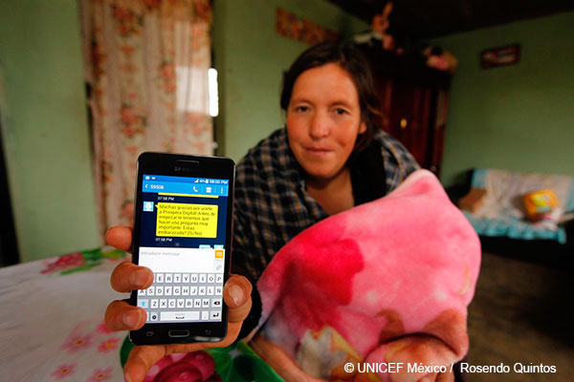
Ejemplo Datos Abiertos
Datos Abiertos para Reducir Mortalidad Materna
Con la identificación de los principales determinantes de la mortalidad materna, fue posible instrumentar acciones concretas y precisas de Política Pública:
Prospera Digital: Programa diseñado para canalizar información focalizada, personalizada y oportuna a las beneficiarias de Prospera en condición de embarazo. Esta información es recopilada y entregada a través de mensajes SMS, para entregar automáticamente información estratégica diseñada y personalizada para cada beneficiaria.

Slide 18
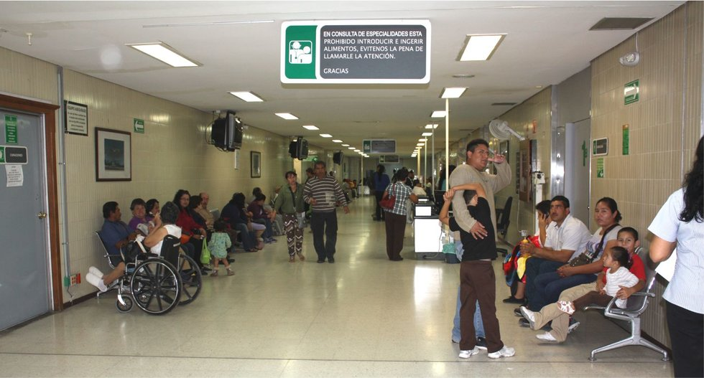
Ejemplo Datos Abiertos
IMSS de la atención paliativa a la prevención en enfermedades crónico-degenerativas
IMSS gastó en 2016, 80 mil millones de pesos en la atención de 4 enfermedades: diabetes, cardiovasculares, cáncer de mama y próstata.
Todas son prevenibles.
IMSS tiene la información de perfil y riesgos epidemiológicos de todos sus afiliados, pero estaba en formatos “duros” y dispersa.
Integró las bases de datos en una gran base única (Big Data) para identificar con gran precisión quiénes de sus afiliados están en riesgo de contraer dichos padecimientos si no se hace algo pronto.
Genera programa piloto en Nuevo León, en donde el IMSS va directamente a cada empresa a atender preventivamente a los trabajadores con dichos riesgos; crea tableros electrónicos de seguimiento por paciente.
Con este programa, el IMSS espera reducir a la mitad el costo de atención a cuatro enfermedades.

Slide 19
¿Qué es, y qué no es, Gobierno Abierto?
Gobierno Abierto vs Gobierno Electrónico
Gobierno Electrónico: “Uso intensivo y exclusivo de las TICs en el sector público para mejorar su eficiencia tanto en sus transacciones internas (intra e intergubernamentales), como externas (con los ciudadanos)” (Oszlak, 2015)
El Gobierno Electrónico consiste en la adaptación y apropiación de nuevos mecanismos de interacción que, mediante sistemas informáticos cada vez más desarrollados, responden de manera más eficiente las crecientes demandas de una sociedad cada vez más informatizada.

Slide 20
¿Qué es, y qué no es, Gobierno Abierto?
Gobierno Abierto vs Gobierno Electrónico
Gobierno Electrónico:
Instrumento de gestión: Prioriza eficiencia transaccional independientemente si ello no implica cambio alguno del conjunto de valores más amplios que rigen al sector público y su relación con los ciudadanos.
Diferencia con GA: cuestión de poder y no sólo de gestión
¿Puede haber gobierno electrónico sin GA?
Ejemplos:
Pasaportes: https://mexitel.sre.gob.mx/citas.webportal/pages/public/login/login.jsf
Pago de multas, predial, tenencia, agua: https://data.finanzas.cdmx.gob.mx/formato_lc/index_nuevo.html

Slide 21
¿Qué es, y qué no es, Gobierno Abierto?
Gobierno Abierto vs Transparencia
Transparencia Gubernamental: Atributo de la administración pública que permite al público conocer con claridad el conjunto de reglas, regulaciones y procedimientos que la sustentan, así como las decisiones que se toman al cobijo de éstas y sus respectivas consecuencias.
Núcleo -> la compleja realidad de la AP es plasmada en documentos que al ser estructurados, organizados y resguardados reflejan la realidad de la AP.
La garantía del acceso de cualquier persona a los documentos es la condición de la transparencia.

Slide 22
¿Qué es, y qué no es, Gobierno Abierto?
Gobierno Abierto vs Transparencia
G. Majone: “las burocracias no nacieron transparentes”
Este atributo debe ser cuidadosa y deliberadamente desarrollado en la AP
El DAI ha sido el núcleo de largas y complejas batallas cívicas: primero su reconocimiento formal, después la construcción de instituciones, procedimientos y prácticas de gestión que lo garantizan.
Al igual que el GA, la transparencia es una cuestión de poder y de gestión: busca reducir las asimetrías de información del ciudadano bis a bis el gobierno y requiere de procedimientos, estándares, sistemas de información.
Entonces, ¿cuál es la diferencia entre ambos?

Slide 23
¿Qué es, y qué no es, Gobierno Abierto?
Gobierno Abierto vs Transparencia
La transparencia es la piedra angular del gobierno abierto, pero no son lo mismo.
El GA emerge ante las limitaciones de la transparencia para realizar los horizontes de transformación de la AP
Recepción inicial de la transparencia por parte de la AP: bajo enfoque procesal-pasivo-minimalista:
Dime que necesitas para darte lo que considero que más se acerca y solamente en la cantidad necesaria.
Coloca sobre el ciudadano la responsabilidad de “saber” que información posee el gobierno y hasta su nombre en la jerga
Se debe esperar tiempo para acceder y se obtiene en formatos cerrados

Slide 24
¿Qué es, y qué no es, Gobierno Abierto?
Gobierno Abierto vs Transparencia
Surge la transparencia “opaca” (Jonathan Fox, 2008), información gubernamental que:
No es sustantiva
No se vincula a procesos de rendición de cuentas
Es proporcionada de forma unidireccional, sin diálogo, sin retroalimentación
Es proporcionada en lenguaje burocrático y complejo
Es proporcionada de forma inoportuna
Es proporcionada en formatos cerrados y/o carente de valor para su rehuso

Slide 25
¿Qué es, y qué no es, Gobierno Abierto?
Gobierno Abierto vs Transparencia
La transparencia que requerimos es bajo un enfoque proactivo, dialógico y maximalista:
Trascender la transparencia como un “mandato legal”
Abordarla como una política pública instrumental para resolver tanto problemas público-sociales como las limitaciones y taras propias de la AP.
La diferencia sustantiva del GA con la Transparencia: no es cuestión de satisfacer un derecho individual, sino de un habilitador individual y colectivo que incentiva la superación de las limitaciones de la propia AP para resolver problemas públicos

Slide 26
¿Qué es, y qué no es, Gobierno Abierto?
Gobierno Abierto, dos aproximaciones:
Como una cuestión de poder: paradigma relacional gobierno-sociedad que favorece esquemas más horizontales de interacción con base en principios de transparencia, participación, colaboración y rendición de cuentas.
Como una cuestión de gestión: Como esquema de producción de políticas públicas más eficaces, legítimas (democráticamente) y sostenibles al aprovechar los cuantiosos recursos, capacidades e información en manos privadas en el tiempo para mejorar la definición de los problemas públicos, su priorización, se abordaje para resolución y la valoración de sus efectos.

Slide 27
¿Qué es, y qué no es, Gobierno Abierto?
El Gobierno Abierto, es un paradigma (emergente) gubernativo-administrativo, que busca:
Re-orientar la actuación del gobierno en la resolución de los problemas públicos en favor de esquemas más horizontales, dialógicos y deliberativos con los ciudadanos.
A partir de la producción y provisión proactiva de información y la apertura de espacios y prácticas de interacción, colaboración e innovación (animados por el uso de las TICs)
Orientados a aprovechar los cuantiosos recursos, información y capacidades en manos sociales y privadas.
Para alcanzar soluciones más eficaces y sostenibles a los problemas de la vida asociada.
A la vez que revitalizar la legitimidad y confianza de la acción pública en contextos democráticos.

Slide 28
¿Qué es Gobierno Abierto?
Transparencia
Datos Abiertos
Gobierno Electrónico
Gobierno Abierto
Rendición de cuentas
Colaboración
<
Co-creación
Control Ciudadano
Participación
Innovación

Slide 29
Temas de la sesión (1)
Antecedentes y supuestos: el porqué del Gobierno Abierto
¿Qué es y qué no es el Gobierno abierto?
Diferencias y coincidencias con Datos Abiertos, Gobierno Electrónico y Transparencia
Hacia una definición de Gobierno Abierto
Alcances y tensiones del paradigma del Gobierno Abierto
La traducción del paradigma de Gobierno Abierto en práctica gubernativo-administrativa.
Los atributos político-institucionales para el Gobierno Abierto: la calidad institucional
Los atributos político-administrativos para el Gobierno Abierto: la calidad administrativa

Slide 30
Traducción del paradigma de GA práctica gubernativo-administrativa
Tarea muy compleja: el GA requiere de ciertos atributos propicios en las esferas político-institucional y político-administrativa.
Político-institucional:
No hay transparencia sin la garantía de derecho a la información
No hay deliberación pública sin la garantía del derecho a la libertad de expresión y prensa
No hay participación sin la garantía del derecho a la libre asociación y a la participación ciudadana
Sin ninguno de los anteriores, no hay posibilidad de que el gobierno aproveche los cuantiosos recursos en manos privadas

Slide 31
Traducción del paradigma de GA práctica gubernativo-administrativa
Político-institucional:
No hay acceso a la información ni transparencia sin la capacidad de la AP para producir información y ofrecerla proactivamente en formatos adecuados
No hay participación ciudadana sin canales y prácticas de comunicación de doble vía
No hay co-creación ni innovación sin especialización funcional ni técnicas propicias en la AP
No hay GA si no se posee un conjunto básico de competencias directivas, organizativas y gerenciales

Slide 32
GOBIERNO ABIERTO COMO MEDIO Y COMO FIN
POLÍTICAS PÚBLICAS PARA EL GOBIERNO ABIERTO Y POLÍTICAS PÚBLICAS ABIERTAS

Slide 33
Contexto de la AP en México
Precaria Calidad Institucional
Precaria Calidad Administrativa
Baja capacidad para identificación clara, precisa y participativa de los resultados de valor a alcanzar
Dispositivos organizativos, directivos y operativos orientados/alineados al procedimiento y no a la obtención de resultados
Bienes/servicios públicos con retos de eficacia, eficiencia y de calidad
Modos patriomonialistas, particularistas y clientelares del ejercicio del Poder Público:
Retos de probidad, integridad, igualdad de trato, transparencia, rendición de cuentas, vitalidad deliberativa y participativa de la esfera pública.

Slide 34
Ejemplos de calidad administrativa en México: INDEP e IDES de GESOC

Slide 35
Agenda de cambio deseable de la AP
Calidad Institucional
Calidad Gerencial

Slide 36
Agenda de cambio deseable de la AP
Calidad Institucional
Calidad Gerencial
Identificación clara, precisa y participativa de los resultados de valor a alcanzar
Dispositivos organizativos, directivos y operativos orientados/alineados a la obtención de resultados
Bienes/servicios públicos eficaces,
eficientes y de calidad
Probidad, honestidad, igualdad de trato, transparencia, rendición de cuentas, vitalidad deliberativa y participativa de la esfera pública

Slide 37
Un medio y un fin
Gobierno Abierto como medio:
En contextos en donde la calidad administrativa presenta limitaciones, el Gobierno Abierto tenderá a poblarse de iniciativas/políticas que asumen un esquema particular (y diferente a otros) de producción de políticas públicas y soluciones eficaces, incluyentes y sostenibles a los problemas más apremiantes de la vida asociada en áreas diversas (salud, educación, alimentación, agua, sanitación, seguridad pública, etc.).
Gobierno Abierto como fin:
En contextos en donde la calidad institucional de la administración pública presenta algunos rasgos o áreas de precariedad, la agenda programática del Gobierno Abierto tenderá a poblarse de iniciativas/políticas orientadas a lograr condiciones propicias de apertura gubernamental.

Slide 38
Agenda de cambio deseable de la AP
Calidad Institucional
Calidad Gerencial
Identificación clara, precisa y participativa de los resultados de valor a alcanzar
Dispositivos organizativos, directivos y operativos orientados/alineados a la obtención de resultados
Bienes/servicios públicos eficaces,
eficientes y de calidad
Probidad, honestidad, igualdad de trato, transparencia, rendición de cuentas, vitalidad deliberativa y participativa de la esfera pública
Gobierno Abierto como fin
Gobierno Abierto como medio

Slide 39
Un medio y un fin
Gobierno Abierto como medio
Políticas Públicas Abiertas
Gobierno Abierto como fin
Políticas Públicas para el Gobierno Abierto

Slide 40
Definición Gobierno Abierto en el contexto mexicano
Definición del Plan de Acción Nacional del AGA:
Gobierno abierto es un nuevo modelo de gobernanza que busca transformar la relación entre gobierno y sociedad para fortalecer nuestra democracia. Se trata de crear un ecosistema que posiciona al gobierno como plataforma de innovación. Gobierno abierto se basa en una cultura de transparencia, colaboración, participación y rendición de cuentas que permita la creación de nuevos emprendimientos y la generación de soluciones a retos públicos que se suscriban al desarrollo del país.
Definición INAI:
El Modelo de GA del INAI parte de una definición normativa del concepto, el cual se entiende como un esquema de gestión y de producción de políticas públicas orientado a la atención y la solución colaborativa de los problemas públicos con base en colegiados plurales y, en cuyo trabajo, convergen la transparencia y la participación ciudadana como criterios básicos, buscando propiciar un ambiente de rendición de cuentas e innovación social.

Slide 41
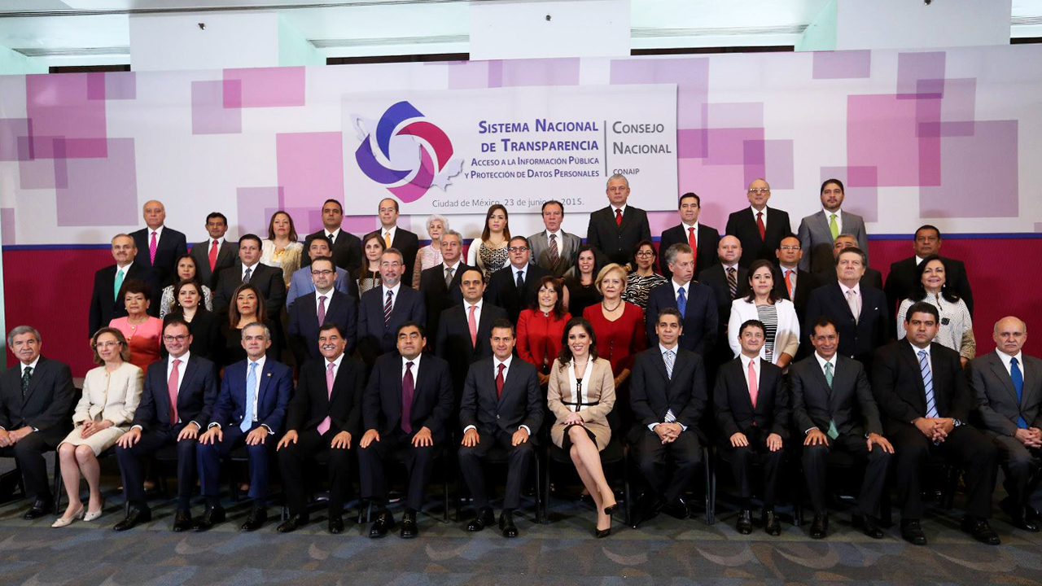
Ejemplos de iniciativas de Políticas públicas para el gobierno abierto
Sistema Nacional de Transparencia (SNT)
Busca la realización efectiva de la transparencia y del Derecho de Acceso a la Información en todos los poderes y los órdenes de gobierno.
Desde su origen, este fue impulsado por la Sociedad Civil, y posteriormente retomada por los partidos políticos y el poder legislativo.
La reforma constitucional y la ley general se co-crearon entre legisladores, sociedad civil y academia: Colectivo por la Transparencia, Red Rendición Cuentas

Slide 42
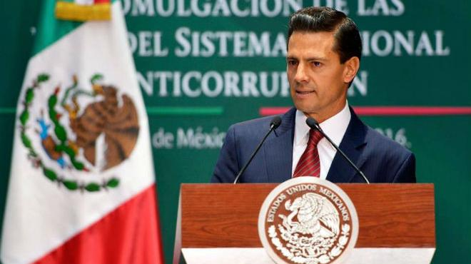
Ejemplos de iniciativas de Políticas públicas para el gobierno abierto
Sistema Nacional Anticorrupción (SNA)
Busca una efectiva rendición de cuentas que prevenga, controle y castigue los abusos administrativos y la corrupción.
El SNA fue impulsado bajo la figura de “Iniciativa Ciudadana”, cuya regulación mandataba a obtener el soporte de al menos 140 mil ciudadanos para ser considerada por el Congreso. El grupo de organizaciones impulsoras logró recabar 640 mil firmas de la sociedad mexicana en apoyo a la iniciativa.
La reforma constitucional y la ley general se co-crearon entre legisladores, sociedad civil y academia: Colectivo por la Transparencia, Red Rendición Cuentas, Transparencia Mexicana

Slide 43
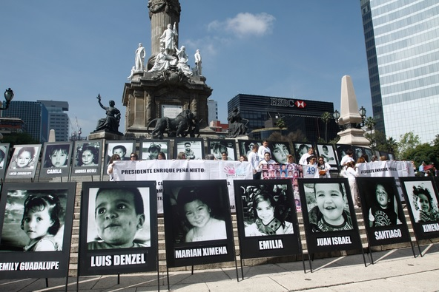
Ejemplos de iniciativas de Políticas públicas abiertas
Servicio de Guarderías del Instituto Mexicano del Seguro Social
Co-creado con la organización Transparencia Mexicana, hace amplio uso de las bases de datos disponibles del IMSS.
Antecedente: Incendio Guardería ABC en Chihuahua.
Objetivo de la iniciativa: Evitar que la tragedia se repitiera en alguna de las aproximadamente 1,400 guarderías que el IMSS opera en el país.
La Iniciativa se articulo en 3 ejes fundamentales.

Slide 44
Ejemplos de iniciativas de Políticas públicas abiertas
Servicio de Guarderías del Instituto Mexicano del Seguro Social
Primer eje: Articular la información pública con la participación social.
Revisión y fortalecimiento de la normatividad de las guarderías.
Revisión de la implementación de las normas -> Padres de familia como Monitores de Calidad.
Segundo eje: Articular la participación social con las tecnologías de la información
Para la elección de las clínicas por inspeccionar, se utilizó la herramienta “Visor”, programa propio del IMSS que recopila las características de cada una de las guarderías y su información legal.
A través de la información disponible (más de 230 mil guarderías registradas en la base de datos) se elige una muestra estadística y se asignan padres para su monitoreo.

Slide 45
Ejemplos de iniciativas de Políticas públicas abiertas
Servicio de Guarderías del Instituto Mexicano del Seguro Social
Tercer eje: Articular las tecnologías de la información con la información pública
A pesar de que esta información debe de ser hecha pública (bajo la Ley de Transparencia), fue necesario la creación de un modelo de transparencia proactiva in-situ.
Esto significa que el acceso a la información no podía asegurarse mediante solicitudes de información al IMSS, sino que se requería información físicamente disponible en cada uno de los centros de atención, a donde los padres fueron invitados a participar.

Slide 46
Ejemplos de iniciativas de Políticas públicas abiertas
Servicio de Guarderías del Instituto Mexicano del Seguro Social
Resultados
Desde el inicio de la implementación del mecanismo y hasta abril de 2015, se realizaron 6,124 visitas a guarderías del IMSS.
En total han participado 34,123 madres y padres de familia, con un monitoreo total de 68,246 horas, en donde se han observado mejoría significativa de las medidas de seguridad e higiene en las guarderías a las que asisten sus hijas o hijos.

Slide 47
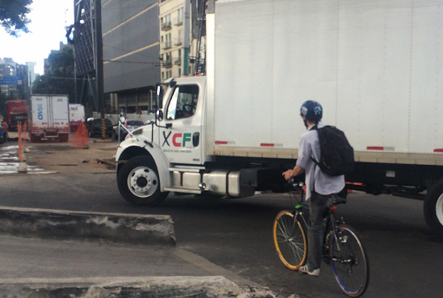
Ejemplos de iniciativas de Políticas públicas abiertas
Iniciativa “Cruce Seguro”
Impulsada por el Laboratorio de la Ciudad de México y la organización PIDES Innovación Social utilizando los principios y esquemas colaborativos gobierno-sociedad.
Fue lanzada como resultado del primer accidente fatal de un ciclista del programa público del gobierno de la Ciudad de México “Ecobici” en el año 2014.
Ha sido un proceso colaborativo entre autoridades, especialistas y vecinos de la zona para identificar las estrategias más adecuadas para prevenir accidentes en el crucero, así como el tipo de información y protocolos que debían generarse para ello.

Slide 48
Políticas públicas para el gobierno abierto y políticas públicas abiertas en el mundo

Slide 49
Clasificación de compromisos de los PNAs como política pública para el gobierno abierto y política pública abierta (generales y desagregrados)
Resultados Generales
Compromisos de Política Pública para el Gobierno Abierto | Porcentaje | Compromisos de Política Pública Abierta | Porcentaje | Total
349 | 31.9% | 744 | 68.1% | 1,093
Resultados desagregados (por continente)
Continente | Compromisos de Política Pública para el Gobierno Abierto | Porcentaje | Compromisos de Política Pública Abierta | Porcentaje | Total
África | 31 | 43.1% | 41 | 56.9% | 72
América | 122 | 28.8% | 302 | 71.2% | 424
Asia | 23 | 18.7% | 100 | 81.3% | 123
Europa | 170 | 36.2% | 300 | 63.8% | 470
Oceanía | 3 | 75.0% | 1 | 25.0% | 4
Total | 349 | 31.9% | 744 | 68.1% | 1,093

Slide 50
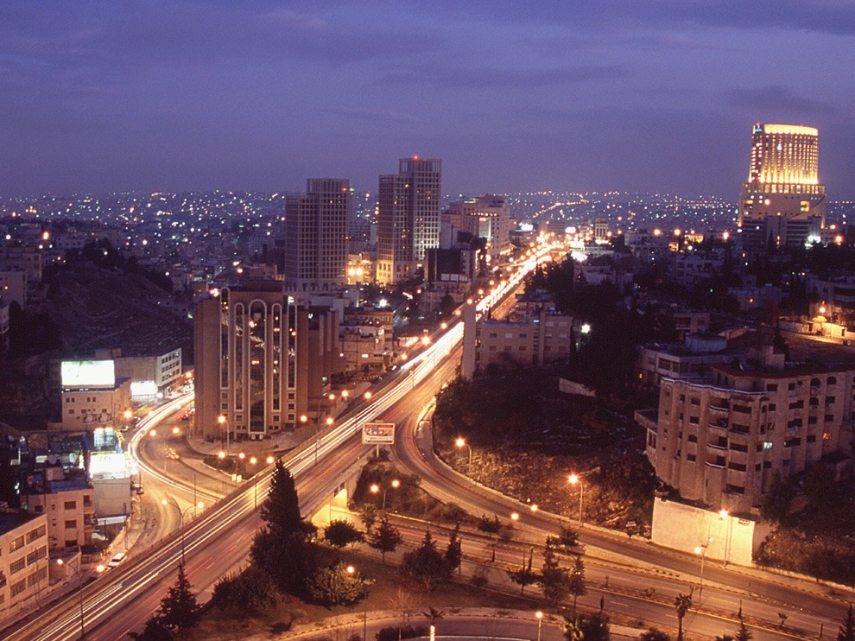
Ejemplos de iniciativas de Políticas públicas abiertas en el Mundo
Jordania
En 2014 se comprometió al establecimiento de normas y procedimientos para la prestación de servicios públicos para fomentar la eficiencia, calidad e imparcialidad de los servicios públicos del país.
De tal manera, en 2015 se publicaron 48 manuales destinados a cumplir estos objetivos, publicados en los portales abiertos de sus instituciones de gobierno.

Slide 51
Ejemplos de iniciativas de Políticas públicas abiertas en el Mundo
Ghana
Se comprometió a establecer un portal de datos abiertos bajo la iniciativa llamada Ghana Open Data Initiative (GODI) la cual fue lanzada en 2014 y que sirve como repositorio de bases de datos de diferentes ministerios dentro del país.
Actualmente, el sitio cuenta con 133 bases de datos de 25 agencias gubernamentales.

Slide 52
Ejemplos de iniciativas de Políticas públicas para el Gobierno Abierto en el Mundo
Colombia
Creación del “Observatorio de Lucha contra la Corrupción” propuesto como parte de su Plan Nacional de Acción de Gobierno Abierto 2012.
El Observatorio se ha encargado de generar indicadores sobre sanciones penales, sanciones disciplinarias, sanciones fiscales y sanciones contractuales, además de incorporar el Índice de Gobierno Abierto desarrollado por la Procuraduría General de Colombia.

Slide 53
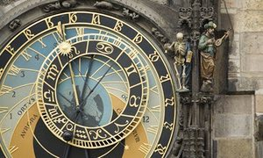
Ejemplos de iniciativas de Políticas públicas para el Gobierno Abierto en el Mundo
República Checa
Adopción de una nueva Ley de Servicio Civil, la cual fue puesta en vigor en enero de 2015.
En ella se incluyen los mecanismos y principios fundamentales de la función pública, los límites de interacción entre los funcionarios y la burocracia nacional, un nuevo sistema de reclutamiento (basado en filtros de desempeño estrictos), así como nuevos tabuladores de sueldos y salarios, entre otros.

Slide 54
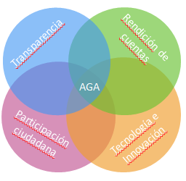
¿Qué es la Alianza para el Gobierno Abierto?
Plataforma global multiactor voluntaria (gobierno-OSCs)
Espacio propicio para que reformadores comprometidos avancen sus agendas
Alcanzar gobiernos más abiertos, transparentes y sensibles/responsivos hacia sus ciudadanos
Transparencia
Rendición de cuentas
Participación ciudadana
Tecnología e Innovación

Slide 55
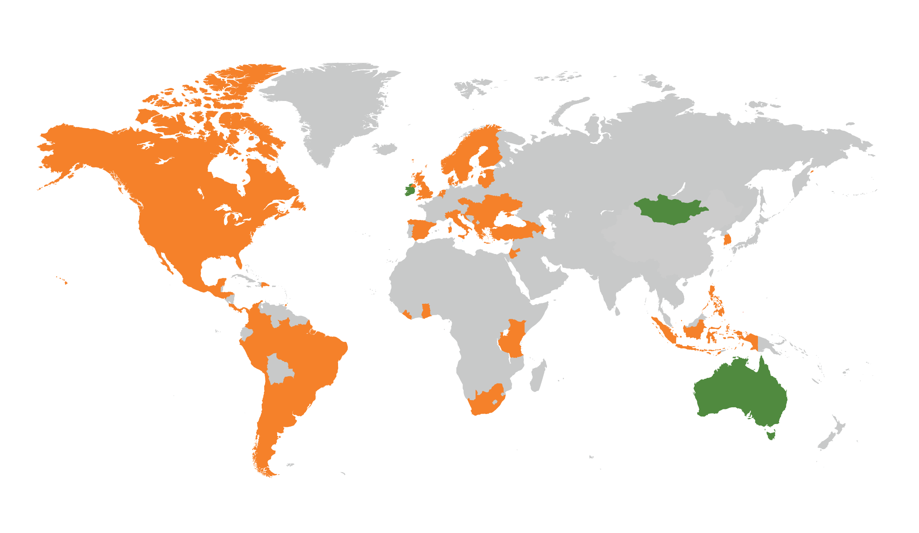
8 países fundadores
75 países participantes
2 mil millones de personas representadas
> 100 planes de acción
2500+ compromisos
Albania
Argentina
Armenia
Australia
Azerbaijan
Brazil
Bosnia & Herzegovina
Bulgaria
Cabo Verde
Canada
Slovak Republic
South Africa
South Korea
Spain
Sweden
Tanzania
Trinidad & Tobago
Tunisia
Turkey
Ukraine
United Kingdom
United States
Uruguay
Chile
Colombia
Costa Rica
Croatia
Czech Republic
Denmark
Dominican Republic
El Salvador
Estonia
Finland
France
Georgia
Ghana
Greece
Guatemala
Honduras
Hungary
Indonesia
Ireland
Israel
Italy
Ivory Cost
Jordan
Kenya
Latvia
Liberia
Lithuania
Macedonia
Malawi
Malta
Mexico
Moldova
Mongolia
Montenegro
Netherlands
New Zealand
Norway
Papua New Guinea Panama
Paraguay
Peru
Philippines
Romania
Serbia
Sierra Leone

Slide 56
Gobernanza OGP
Comité Directivo de OGP
Reino Unido
Indonesia
México
Sudáfrica
Brasil
Chile
Rumania
Estados Unidos
Francia
Croacia
Georgia
Robin Hodess, TI
Nathaniel Heller, R4D
Helen Darbishire, Info Access Europe
Suneeta Kaimal, NRGI
María Barón, Directorio Legislativo
Alejandro González, GESOC
Sugeng Bahagijo, INFID
Cecilia Blondet, Proética
Fernando Straface, CIPPEC
Mukelani Dimba, ODAC
Manish Bapna, WRI
Sub-comité de Gobierno y Liderazgo
Sub-comité de Criterios y Estándares
Sub-comité de Aprendizaje y Apoyo entre Pares

Slide 57
¿Cómo funciona el proceso OGP?
Asegurar compromisos concretos (Plan de Acción)
Impulsar reformas de Gobierno Abierto en los países miembros a través del dialogo constructivo Gobierno-SC con reglas y procedimientos claros
Enfatiza el aprendizaje entre pares y el intercambio
Rendición de cuentas: Mecanismo de Reporte Independiente sobre el progreso de cada país
Transparencia
Rendición de cuentas
Participación ciudadana
Tecnología e Innovación

Slide 58
¿Cómo funciona el proceso OGP?
1
2
4

Adhesión
En caso de ser elegible,
el país se incorpora a la iniciativa
3

Co-creación
Gobierno y sociedad civil crean en conjunto el plan nacional de acción
4
☹
5

Implementación
El gobierno implementa los acuerdos
Asesoramiento
Publicación de autoevaluación y participación en el Mecanismo de Reporte Independiente
Aprendizaje
Contribuir al aprendizaje entre pares

Slide 59
Criterios de Eligibilidad
Transparencia Presupuestaria
Medida a través del Open Budget Index 2012 (100 países)
Analiza grado de transprencia de la Propuesta de Presupuesto del Ejecutivo y el reporte de la Entidad Superior de Fiscalización
$

Acceso a la Información
Medido a través de la base de datos leyes DAI (constitucional y leyes regulatorias) de Right2Info (197 países)

Apertura de Declaraciones Patromoniales
Medida a través de la base de World Bank’s Public Officials Asset Disclosure: Analiza la accesibilidad pública de la declaración de ingresos y patrimonial de funcionarios públicos electos y de alto nivel
_
Participación ciudadana
Medido a través del Sub-indicador de Libertades Cívicas del Economist Intelligence Unit’s Democracy Index 2012 (cubre 167 países)

Slide 60
Resultados de los Criterios de Eligibilidad 2015
$
Base de datos OGP de países: 210
Países analizados (datos disponibles): 179
Países elegibles (score ≥ 75%): 94
Países participantes de OGP en 2015: 69


_

Slide 61
Teoría de Cambio de AGA
Existen reformadores comprometidos dentro de los gobiernos, pero muy frecuentemente:
Carecen del apoyo político suficiente (alto nivel)
Se encuentran aislados (interna y externamente)
Carecen de incentivos y recursos clave (redes de intercambio y de apoyo, insumos e interlocución con sociedad, etc.)

=

}
{
Existen OSCs con los conocimientos, experiencia y voluntad de cooperar con reformadores del gobierno, pero muy frecuentemente:
Desconfían del gobierno
Carecen de espacios constructivos para la interlocución

Slide 62
Teoría de Cambio de AGA
Existen reformadores comprometidos dentro de los gobiernos, pero muy frecuentemente:
Carecen del apoyo político suficiente (alto nivel)
Se encuentran aislados (interna y externamente)
Carecen de incentivos y recursos clave (redes de intercambio y de apoyo, insumos e interlocución con sociedad, etc.)

=

}
{
NO ES UN PROBLEMA TECNOLÓGICO
Existen OSCs con los conocimientos, experiencia y voluntad de cooperar con reformadores del gobierno, pero muy frecuentemente:
Desconfían del gobierno
Carecen de espacios constructivos para la interlocución

Slide 63
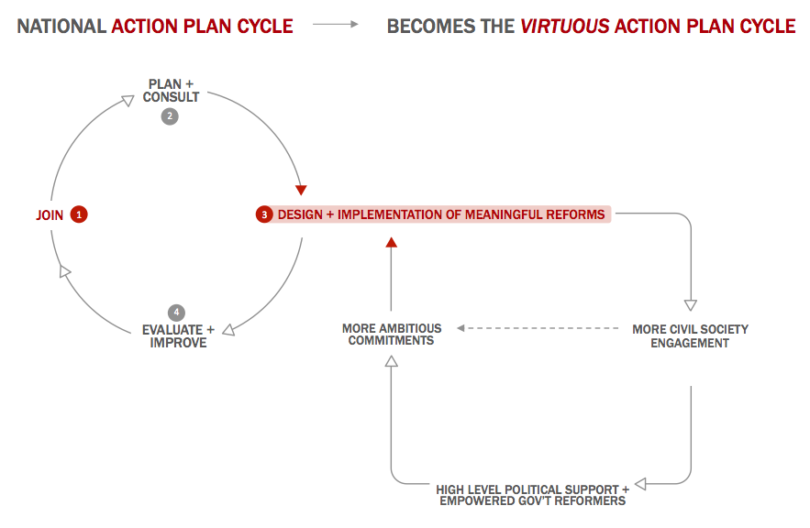
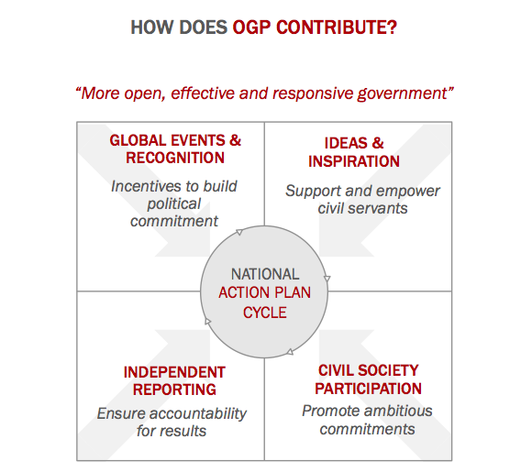
Teoría de Cambio de AGA

Slide 64
Modelo OGP
Aproximación de abajo hacia arriba (bottom-up):
Cada país determina sus prioridades y compromisos.
Énfasis en áreas/temas de reforma y en el proceso más que en el establecimiento de metas comunes para todos los países
No se ignora el componente político: se requiere involucramiento y apoyo político de alto nivel (eventos internacionales)
Definición del piso mínimo más que del techo (incentivando la ambición)
Evitar la aproximación “unitalla”, en cambio, proveer herramientas, información y apoyo para informar los planes nacionales.
Alcanzar un balance adecuado entre incentivos y castigos:
Reconocer a quienes muestran alto desempeño y transparentar la información de quienes no
M&E interno y externo es clave: para valorar el progreso y el proceso de forma confiable (IRM) y participativa.
M&E es tanto un medio de rendición de cuentas como de mejora.
Efectos:
Hay tantos éxitos como fracasos
Se pierde comparabilidad en los resultados comparados entre países y de progreso longitudinal de los propios países

Slide 65
CONCLUSIONES

Slide 66
Conclusiones
Si las administraciones “no nacieron transparentes”, menos aún nacieron abiertas.
Traducir el paradigma de Gobierno Abierto en la práctica gubernativo-administrativa imperante será una tarea extremadamente compleja de efectuar.
Nos encontramos aún en etapas embrionarias del desarrollo conceptual y programático del Gobierno Abierto. Precisamos de un mayor y más sofisticado trabajo de sustentación teórico-conceptual e investigación empírica que nos lleve al siguiente nivel.

Slide 67
¡Muchas gracias!
Alejandro González Arreola
alejandro.gonzalez@gesoc.org.mx
Visite
www.gesoc.org.mx
Presidente Carranza 133, Villa Coyoacán, CDMX.
Tels. 55732399, 55735789 (Ext. 15)

Slide 68
INTRODUCCIÓN

Slide 69
Elementos distintivos del concepto de Gobierno Abierto como medio o estrategia gubernamental
 | ¿Qué es el OG? | Finalidad | ¿Qué hace el gobierno? | ¿Cómo lo hace? | Valores
(OCDE, 2006) | Modo de actuación |  | Facilita el escrutinio público, la accesibilidad a la información y a los servicios públicos, y aumentar la capacidad de respuesta del gobierno ante nuevas demandas. |  | Transparencia. Accesibilidad. Receptividad.
(Calderón y Lorenzo, 2010). | Forma o tipo de gobierno | Que el gobierno escuche lo que dicen y solicitan los ciudadanos. | Entabla conversaciones, toma decisiones, facilita la colaboración, comunica decisiones. | De forma transparente, abierta y colaborativa. | Transparencia. Multidi- reccionalidad. Colaboración. Apertura.
(Noveck, 2011) | Modo de actuar | Garantizar el escrutinio público y la transparencia de la acción de gobierno y los servicios públicos. | Un compromiso por la transparencia aunado a la expansión de espacios de diálogo participación y deliberación. | Aprovechar el potencial y la energía de los sectores de la sociedad. | Transparencia. Diálogo. Participación. Deliberación. Colaboración.

Slide 70
Elementos distintivos del concepto de Gobierno Abierto como medio o estrategia gubernamental
 | ¿Qué es el OG? | Finalidad | ¿Qué hace el gobierno? | ¿Cómo lo hace? | Valores
(Ramírez- Alujas, 2011b) | Estrategia innovadora | Cambiar la forma en cómo trabaja el gobierno. Instituciones más eficaces Democracia robusta. | Conecta al público con el gobierno. | Usando tecnología de redes y datos abiertos para conectar al público con el gobierno.
(Cabo, 2013) | Medio (carácter instrumental) | Reformar el estado y la sociedad y crear valor público. | Transforma modelos administrativos hacia redes de colaboración Gestión integral, compromisos transversales. | Cambio organizacional Gestión holística Gestión pública en colaboración. | Integralidad. Transversalidad. Colaboración.

